Slide 1



概论
覃雄派

Slide 2
提纲
什么是数据科学(家)
生产、生活的数字化，数据量的增长
数据科学的兴起
数据比以往任何时候都更容易产生与获取
人们的决策比以往任何时候都更基于数据驱动
人们处理数据的能力比以往任何时候都强大
数据科学家应该具备什么能力
不同类型的数据
数据科学的任务
数据科学家的能力要求
教学计划与考核要求
概论

Slide 3

概论
About Teacher
任课教师：覃雄派
信息学院副教授
qxp1990@ruc.edu.cn
研究方向：高性能数据库，大数据分析，信息检索
请同学们及时进入老师建立的班群

Slide 4
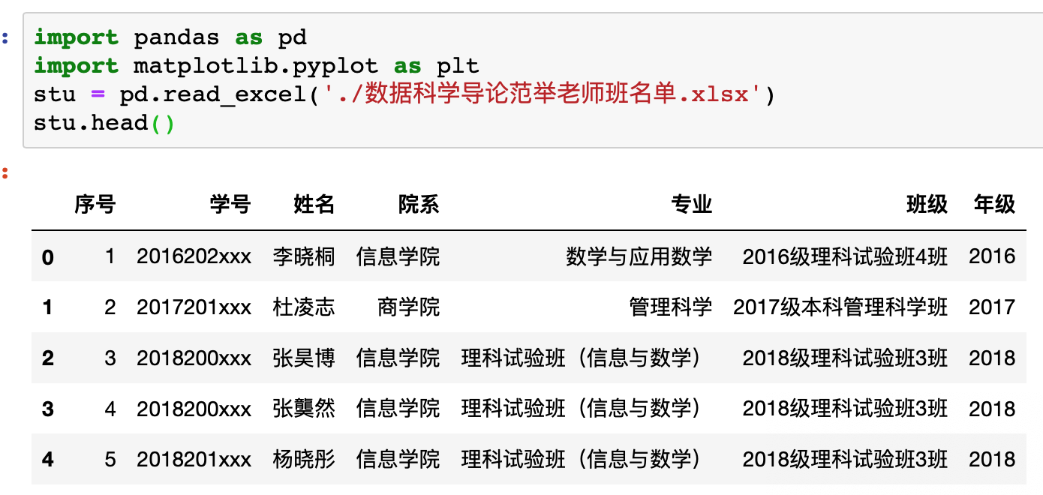
概论
About Student

Slide 5
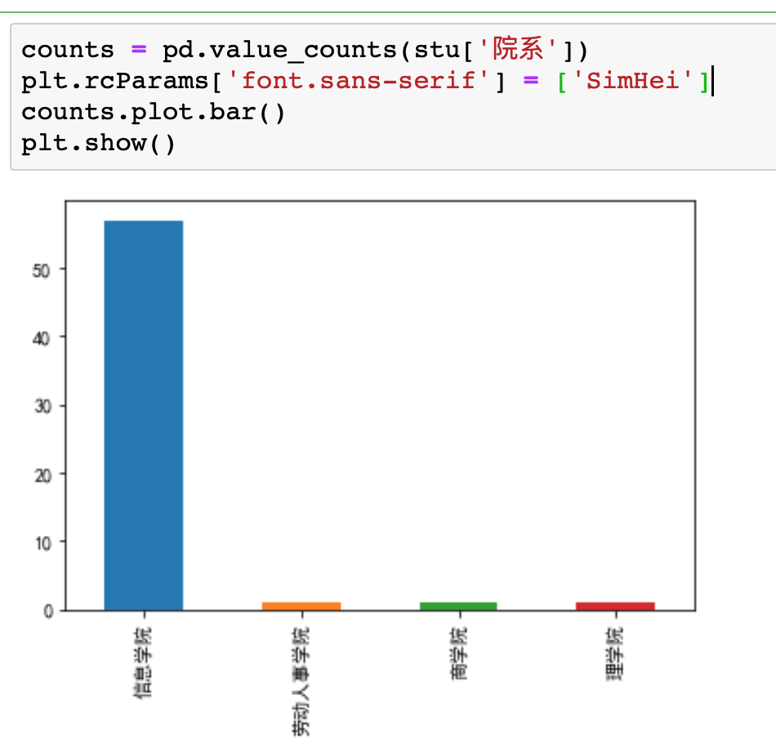
概论
About Student

Slide 6

概论

Slide 7
概论
什么是数据科学(家)？
说什么的都有
A data scientist is a data analyst who lives in California
A data scientist is someone who is better at statistics than any software engineer and better at software engineering than any statistician
Data Science is statistics on a Mac
没有人真的知道什么是数据科学(家)……
数据科学方兴未艾，概念内涵在不断地变化发展
人们对数据科学还没有明确地形成统一的定义
但是大家已经接受了“数据科学”这个新的名词

Slide 8

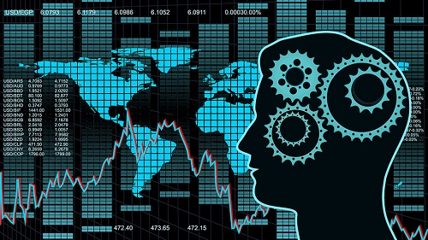
概论
一个公认却很宽泛的定义
Data science is an inter-disciplinary field that uses scientific methods, processes, algorithms and systems to extract knowledge and insights from many structural and unstructured data.

Slide 9
Pause

Slide 10
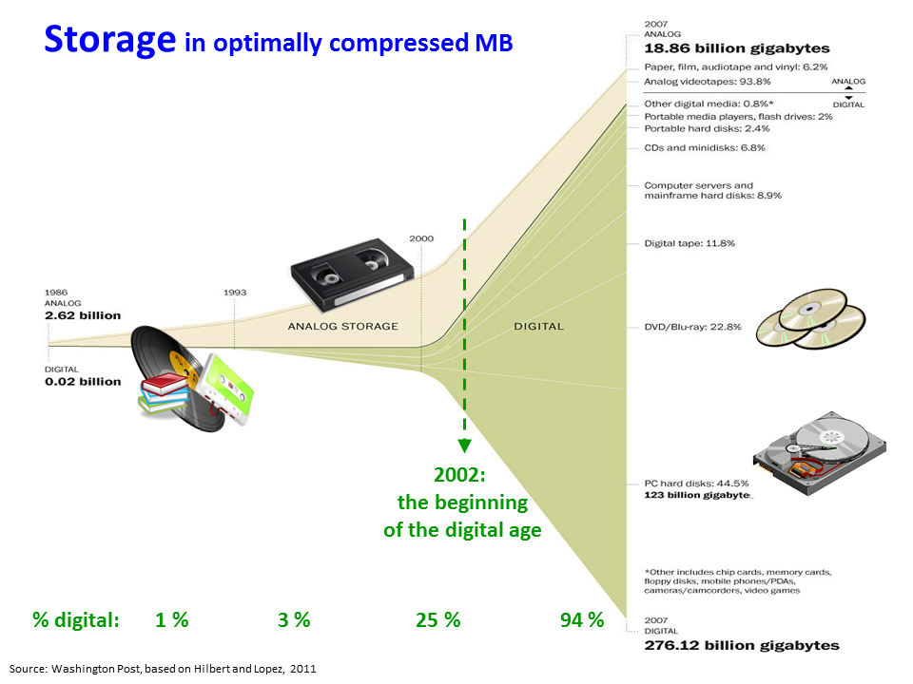
概论
数据以史无前例的速度在增长
右图：1986年到2007年的数据变化
模拟数据
数字数据
推动数字数据增长的重要动力
Web → 搜索引擎
社交媒体
云计算
大数据时代！

Slide 11
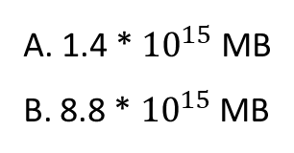
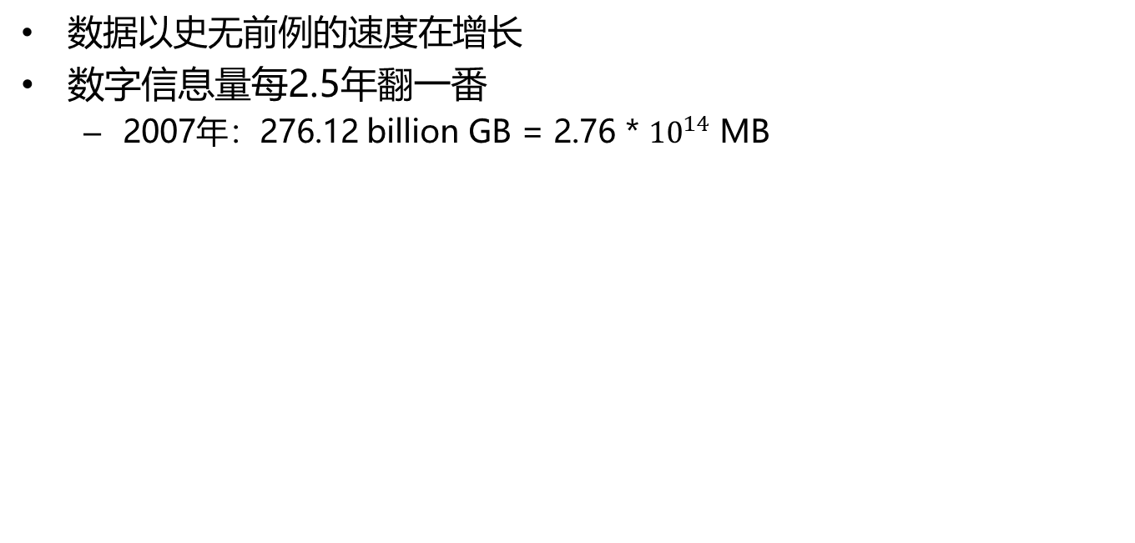
概论
数据以史无前例的速度在增长
数字信息量每2.5年翻一番
2007年：276.12 billion GB = 2.76 * ${10}^{14}$ MB
🔔
到2020年，数据相比2007年大约翻了5番，请问数据量有多大？
A. 1.4 * ${10}^{15}$ MB
B. 8.8 * ${10}^{15}$ MB

Slide 12
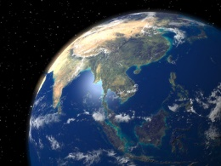
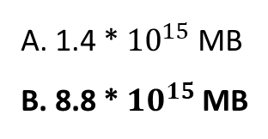
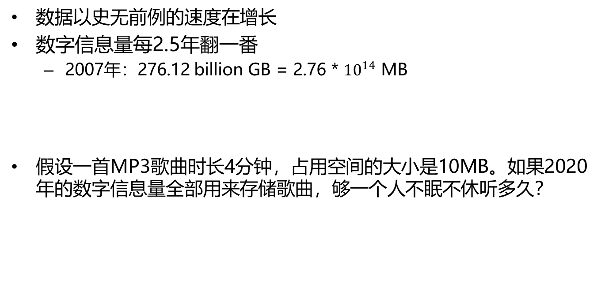
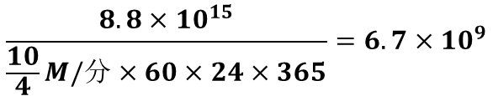
概论
数据以史无前例的速度在增长
数字信息量每2.5年翻一番
2007年：276.12 billion GB = 2.76 * ${10}^{14}$ MB
假设一首MP3歌曲时长4分钟，占用空间的大小是10MB。如果2020年的数字信息量全部用来存储歌曲，够一个人不眠不休听多久？
🔔
到2020年，数据相比2007年大约翻了5番，请问数据量有多大？
A. 1.4 * ${10}^{15}$ MB
B. 8.8 * ${10}^{15}$ MB
地球年龄：46亿年
请计算上题：一个人可以不眠不休听多久？
A. 67亿年
B. 67万年
$$\frac{8.8×{10}^{15}}{\frac{10}{4}M/分×60×24×365}=6.7×{10}^{9}$$
🔔
数据总量/每年可以听的数据量

Slide 13
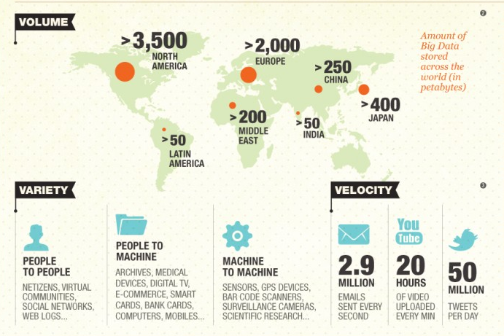
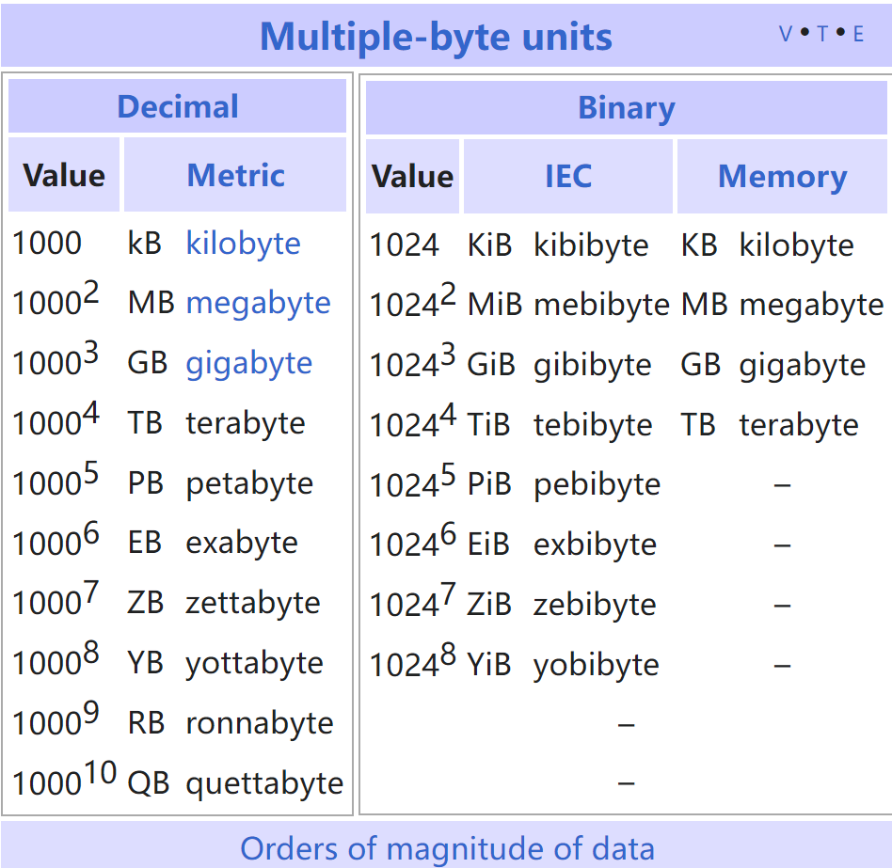
概论
大数据的三个V
Volume
GB→TB→PB→EB→…
Velocity
数据快速处理分析
Variety
企业内部/外部
结构化/非结构化
文本、图片、视频……

Slide 14
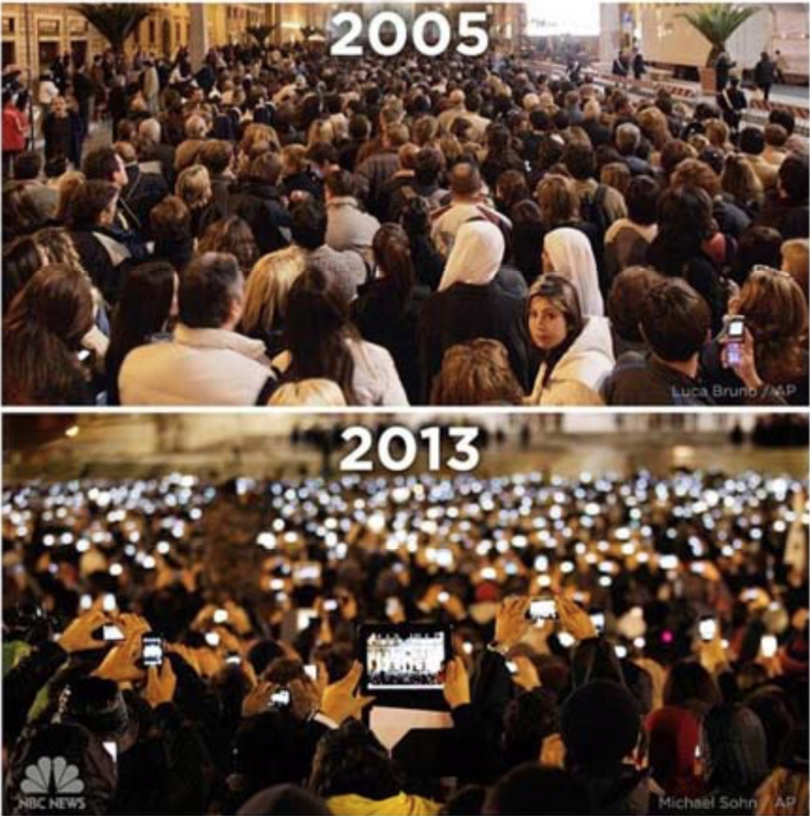
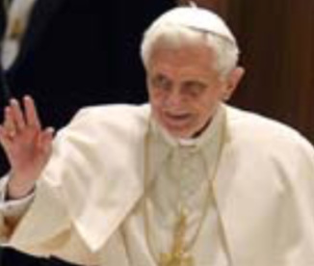

概论
人们的行为发生了深刻变化……
数字痕迹
Digital Traces
教宗本笃十六世
教宗方济各

Slide 15
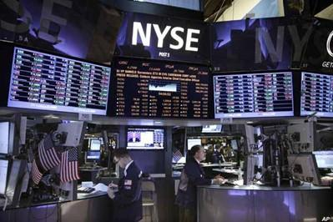


概论
数字痕迹(Digital Traces)
纽约证交所每个交易日生成 1TB 的交易数据
Facebook每天大概接收用户500+T的社交数据，主要是照片、视频、文本消息、评论等
2019年春晚全球观众参与百度APP互动次数达到208亿次
趋势1：数据比以往任何时候都更容易产生与获取

Slide 16
Pause

Slide 17
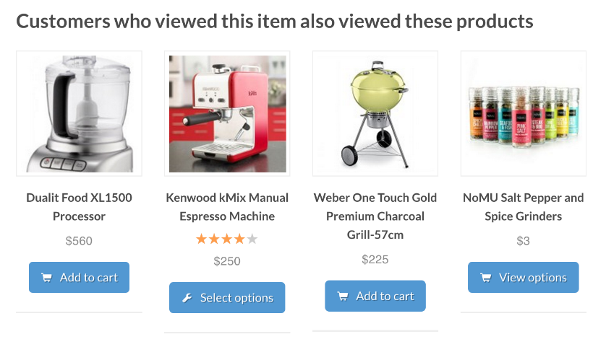
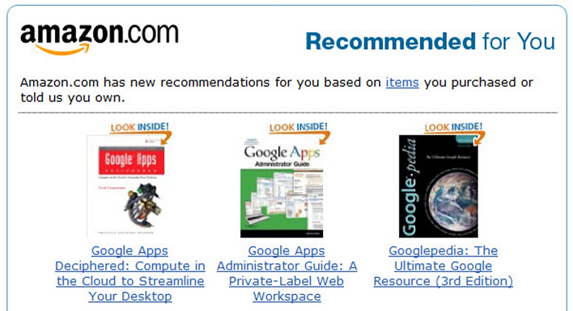
概论
这个世界变得越来越“数据驱动”
智能推荐
信息的极度爆炸，使得人们找到他们需要的信息变得越来越难
面对海量的数据，用户需要更加智能的、更加了解他们需求、口味和喜好的信息发现机制，于是推荐系统应运而生
推荐算法能够根据用户的喜好，向用户推荐商品或者服务。在电子商务 (E-commerce，比如Amazon等)网站、音乐、电影、和图书分享网站，推荐引擎取得了巨大的成功。

Slide 18


概论
这个世界变得越来越“数据驱动”
智能推荐离不开对海量用户行为数据的分析
基于内容的推荐: 发现物品或者内容的相关性，进行推荐
协同过滤: 它根据用户对物品或者信息的偏好，进行推荐
 | 西虹市首富 | 疯狂动物城 | 我不是药神 | 雨中曲 | 飞屋环游记 | 霸王别姬 | 虎口脱险
u1
u2
u3
你 |  | ？ | ？ |  |  | ？

Slide 19


概论
这个世界变得越来越“数据驱动”
信息流广告(feeds流广告)
微信朋友圈广告是典型的feeds流广告
feeds广告就是与内容混排在一起的广告
最不像广告的广告，长得最像内容的广告
Feeds广告操作性简单，打扰性低，已经成为移动互联网时代主流的广告形式
建立在用户行为记录和大数据分析基础上，个性化推荐

Slide 20
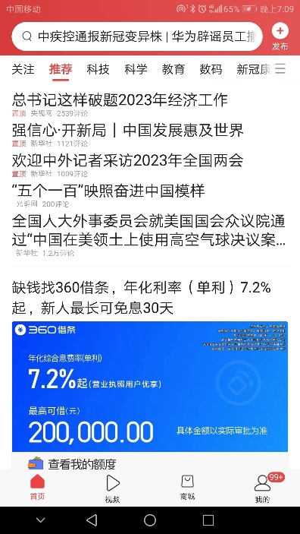


概论
这个世界变得越来越“数据驱动”
🔔
下面哪些是信息流广告(多选)？
A
B
C

Slide 21
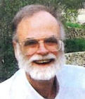
概论
“数据驱动”的科学研究
2007年，图灵奖得主Jim Gray提出数据密集型科学为科学的第四范式
Empirical(实验科学，实验归纳)- 钻木取火
Theoretical (理论科学，归纳总结)- 牛顿三定律
Computational (计算科学，计算机仿真)- 模拟核试验，天气预报
And now data-driven (data-Intensive)
Data-driven science is the "fourth paradigm" of science that uses the computational analysis of large data as primary scientific method and "to have a world in which all of the science literature is online, all of the science data is online, and they interoperate with each other ".

Slide 22

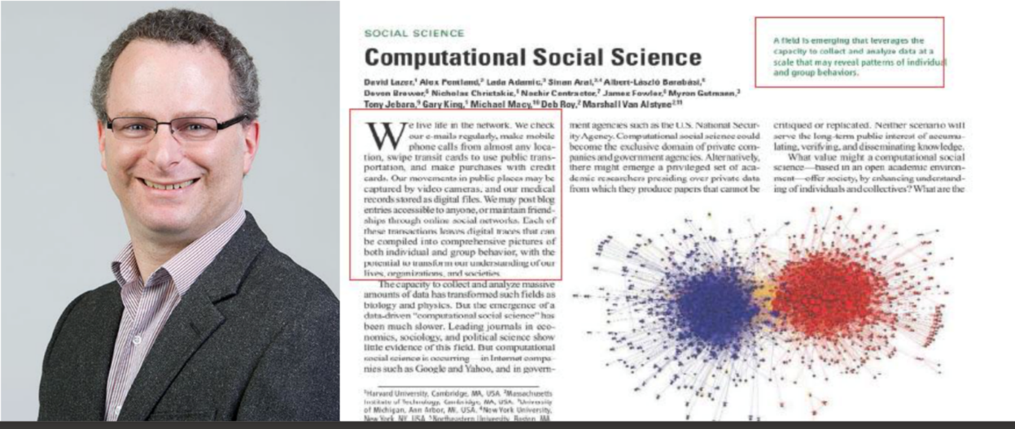
概论
计算社会科学
数据驱动的社会科学 Data-Driven Social Science
从海量数据挖掘中理解社会现象的有价知识
综合应用社会科学和计算技术解释社会现象
左图是2004年美国大选前，政治博客之间的链接网络。
你能发现什么特点？
注：红色代表支持民主党，而蓝色代表支持共和党

Slide 23
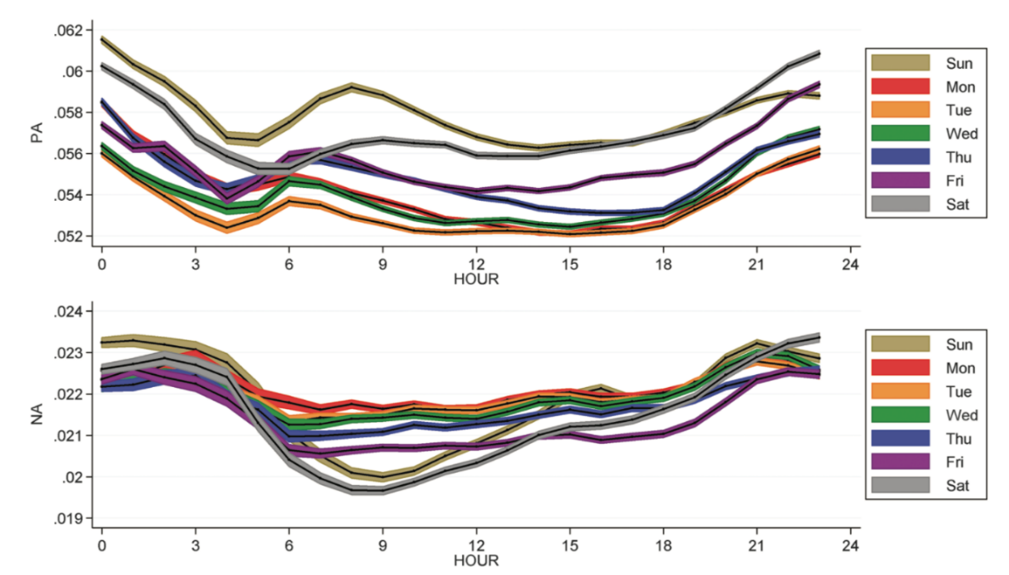
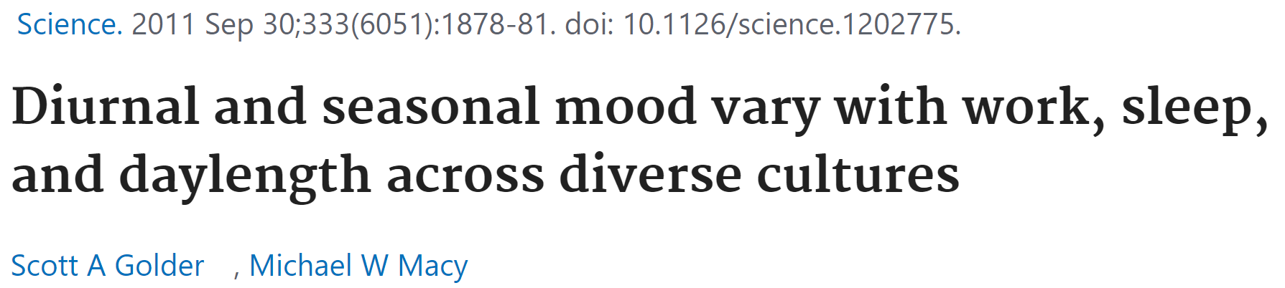
概论
大数据驱动的群体情绪变化
针对用户每天发布的Tweets进行文本分析
人的情绪在一天的不同时刻是会发生变化的
正、负面情绪并非此消彼长
周末我最high
周一不开心……

Slide 24

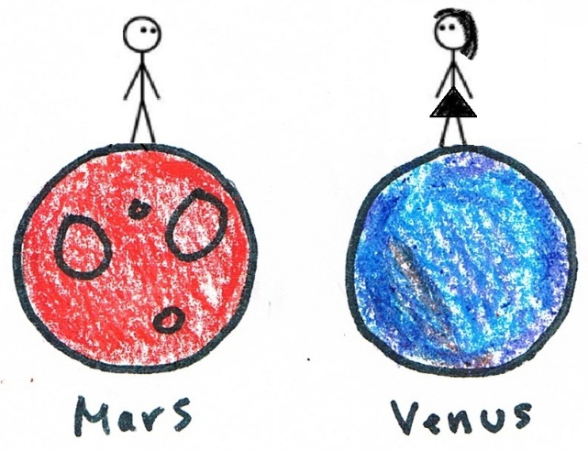
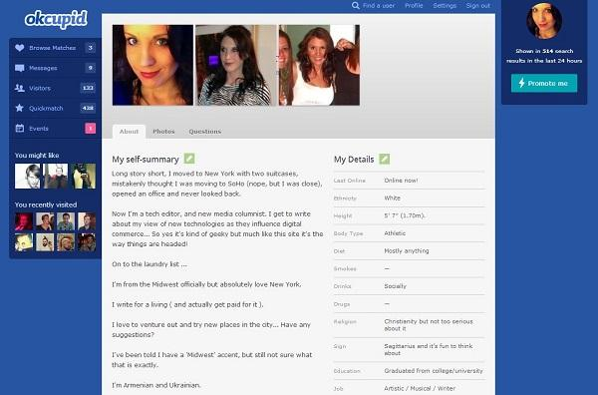
概论
数据驱动的性别研究
性别研究(Gender Study)
不同性别之间对于配偶的期待是否存在着显著差异？
我的年龄 vs. 配偶年龄
收集在线交友网站的数据……

Slide 25
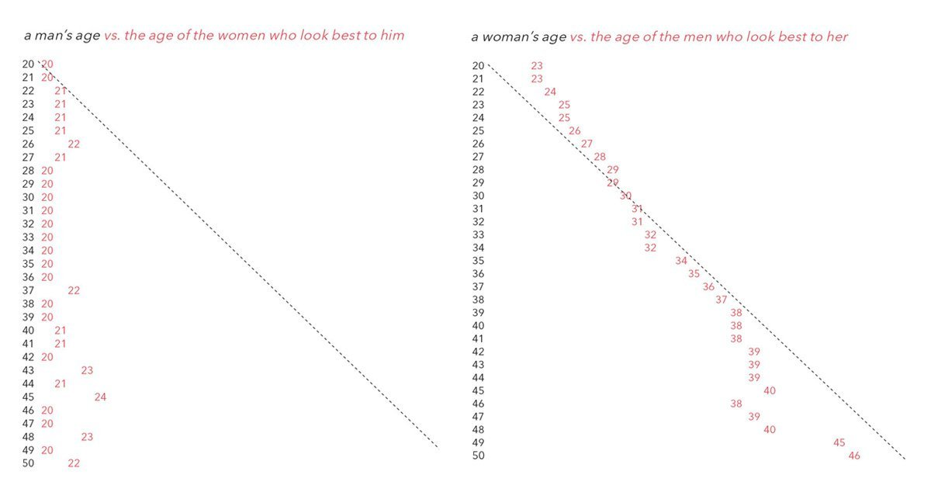


概论
数据驱动的性别研究
Rudder, C. Dataclysm: Who We Are. 2015, January 24.

Slide 26


概论
数据驱动的决策支持
传统的企业
数据只有数据库管理员或CIO关心
今天的企业
数据是企业的核心，所有事情都越来越数据驱动
趋势2：人们的决策比以往任何时候都更基于数据驱动

Slide 27
pause

Slide 28
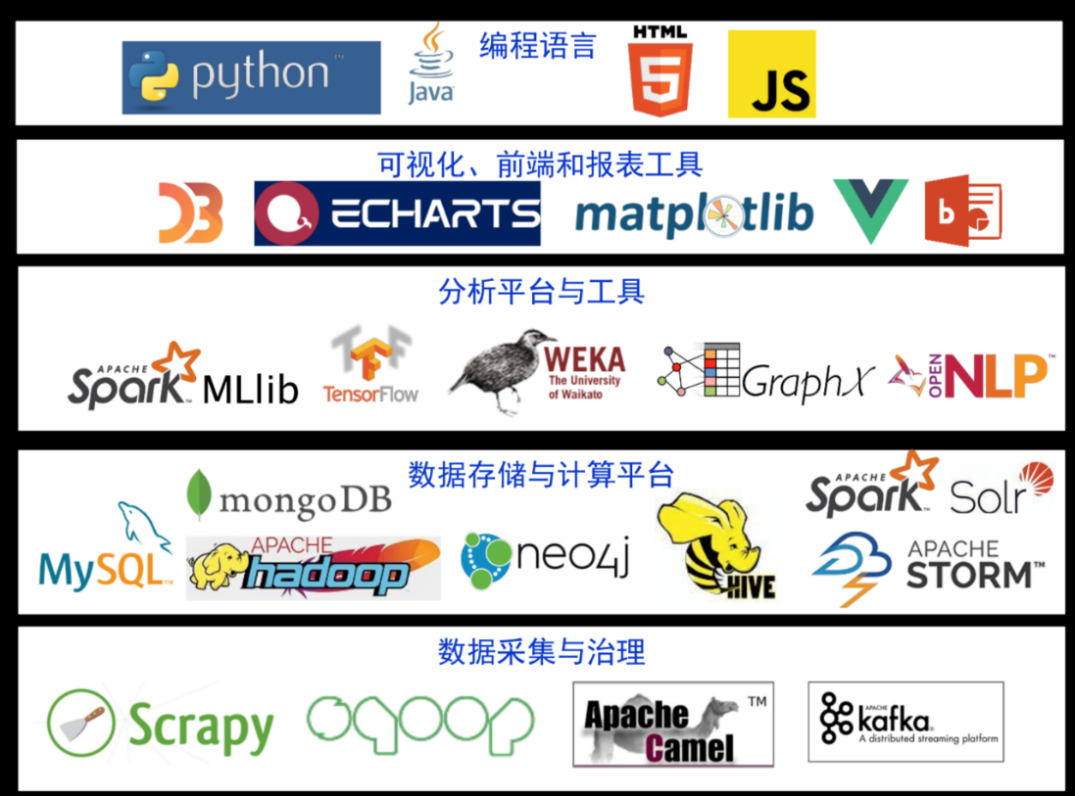
概论
人们处理数据的能力与日俱增
从计算机的视野看数据科学+大数据

Slide 29
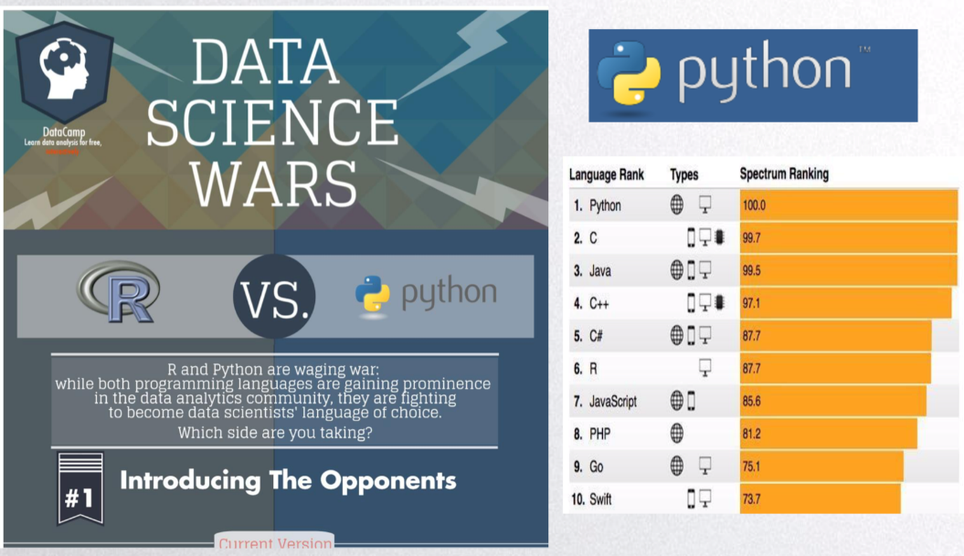
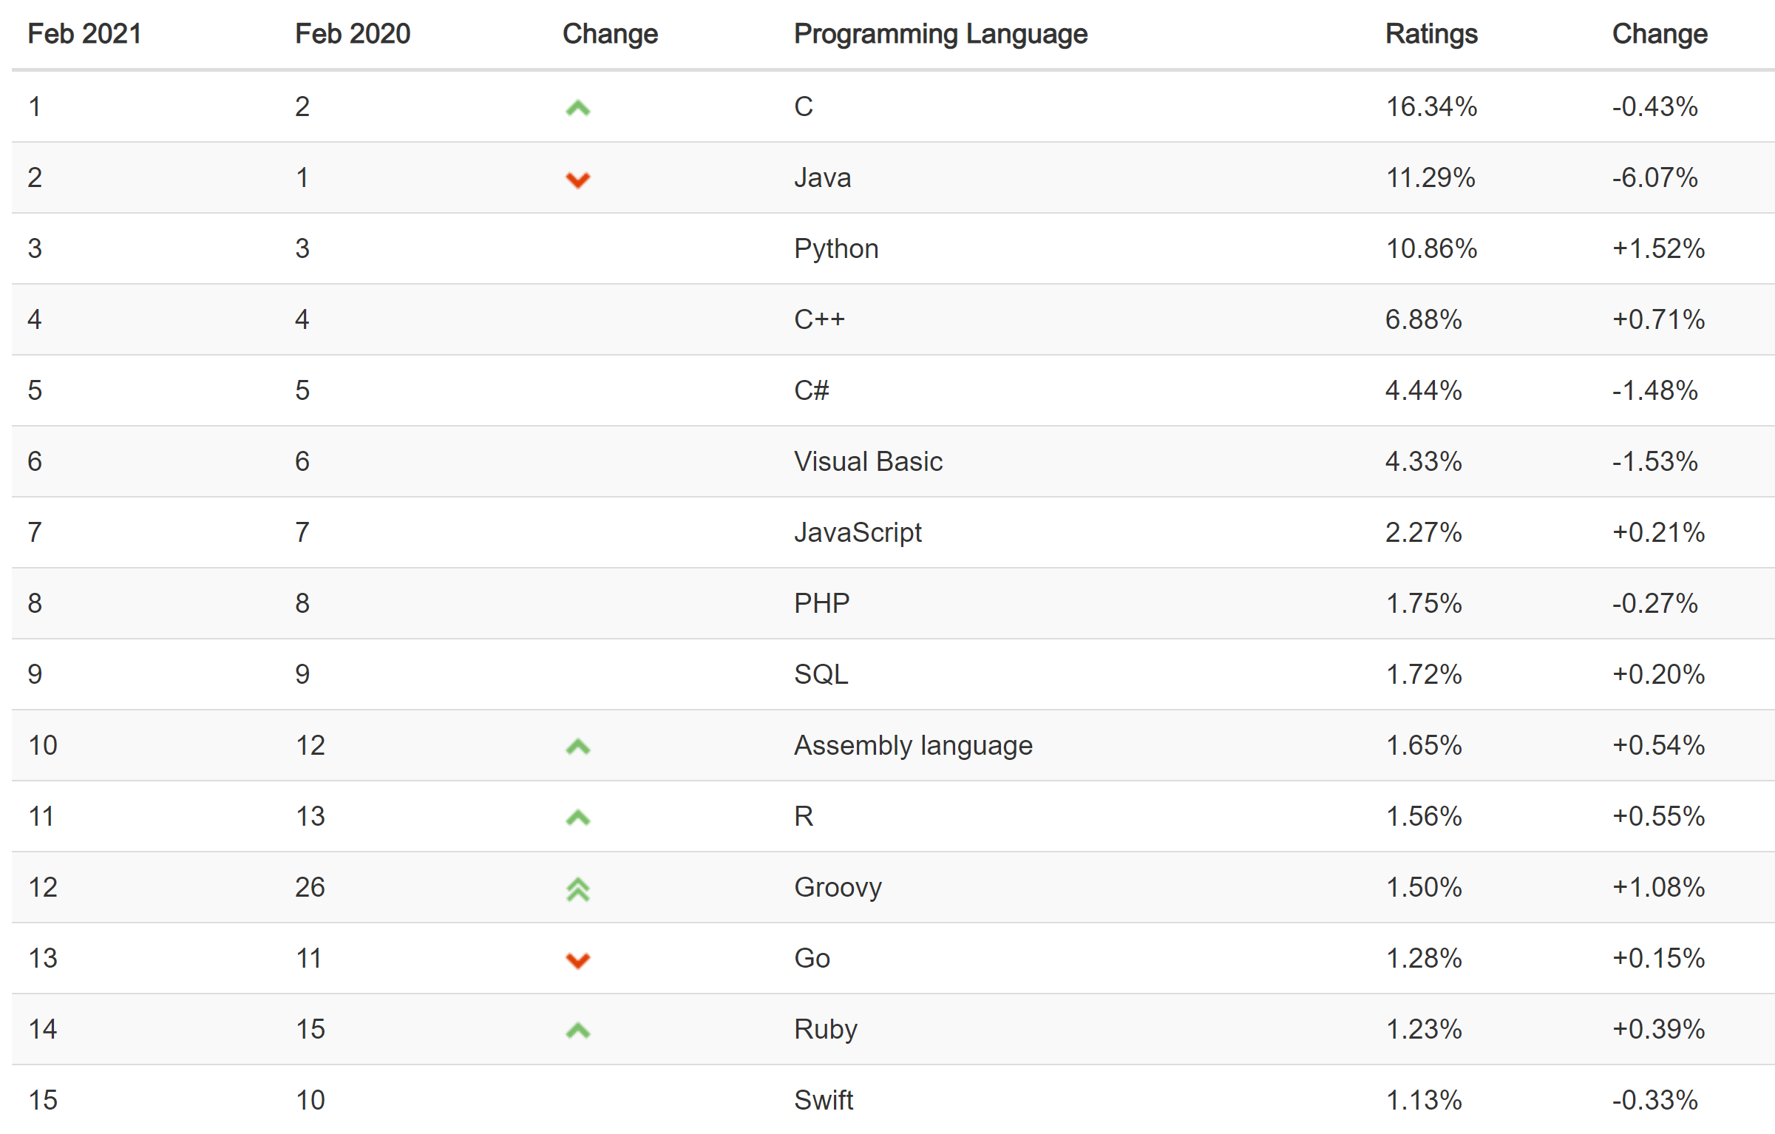
概论
编程语言
https://www.tiobe.com/tiobe-index/

Slide 30
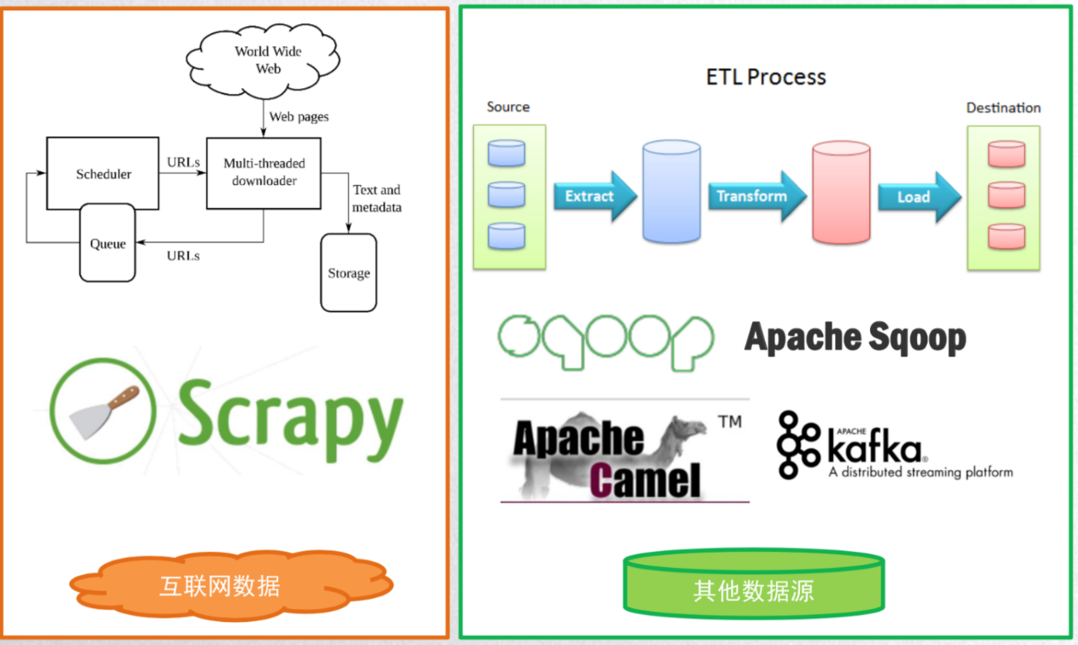
概论
数据采集与治理

Slide 31
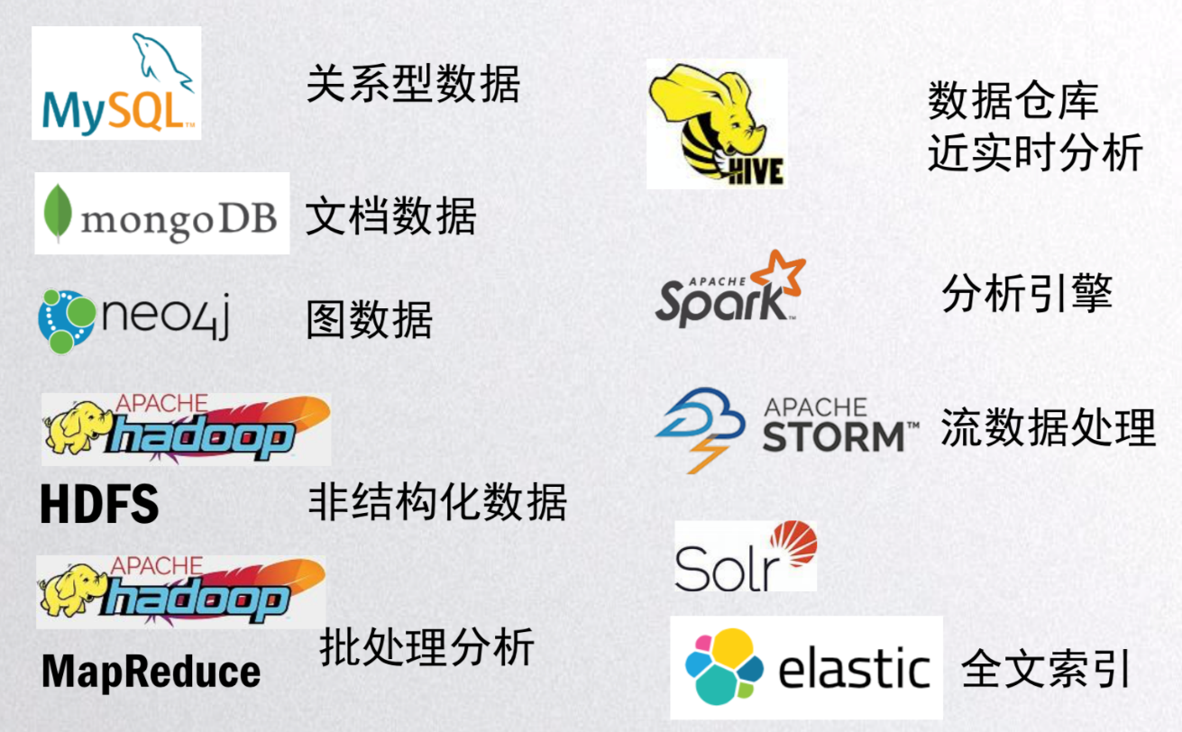
概论
数据存储与计算平台

Slide 32
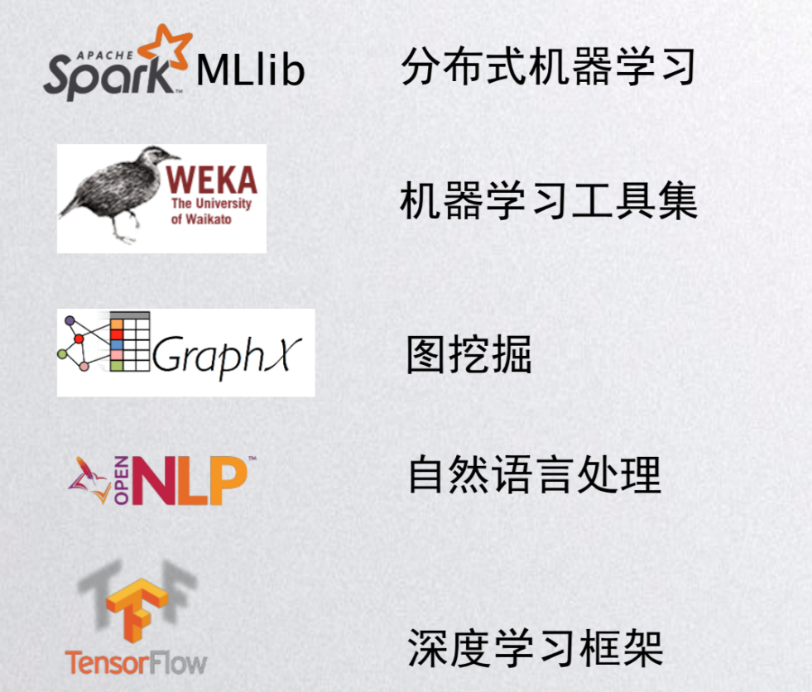

概论
分析平台与工具

Slide 33
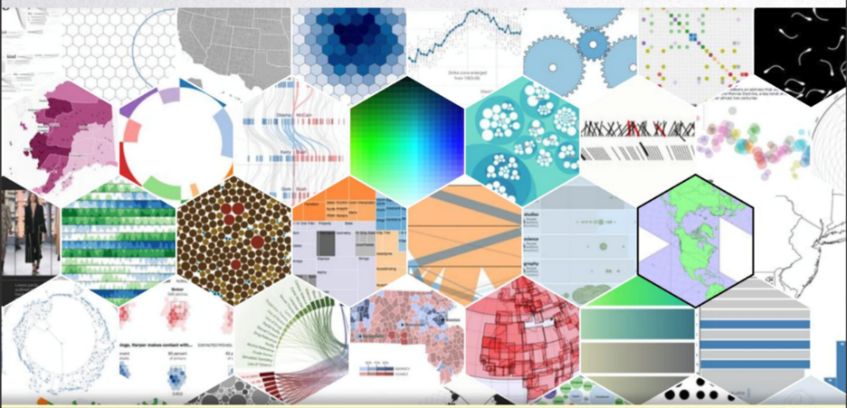

概论
数据可视化
趋势3：人们处理数据的能力比以往任何时候都强大

Slide 34
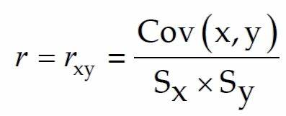
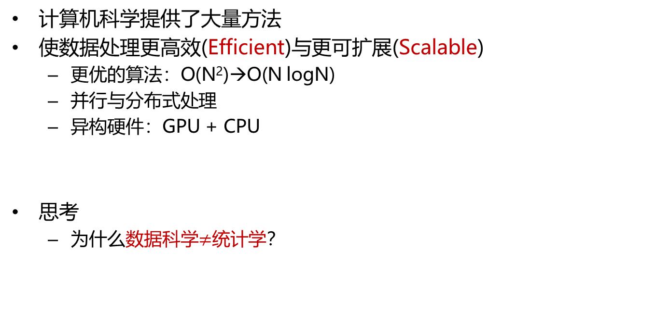
概论
计算机科学提供了大量方法
使数据处理更高效(Efficient)与更可扩展(Scalable)
更优的算法：O(N²)→O(N logN)
并行与分布式处理
异构硬件：GPU + CPU
思考
为什么数据科学$≠$统计学？
按照定义，计算上述皮尔森相关系数的时间复杂度是多少？
O(N)
O(N²)
🔔

Slide 35
概论
回顾：数据科学缘何兴起
近年来的三个重要趋势
数据比以往任何时候都更容易产生与获取
人们的决策比以往任何时候都更基于数据驱动
人们处理数据的能力比以往任何时候都强大
Data is new Oil!
人们迫切地需要收集更多的数据、处理数据，从数据中洞察知识
因此，数据科学应运而生
数据科学的定义可能会随着时间而改变
但它解决日益增长的数据规模与人们希望从数据中挖掘真知之间的矛盾这一点，不会改变

Slide 36
Pause

Slide 37
概论
管理与处理不同类型的数据
Variety：数据的种类繁多
数组、矩阵
键值对
实体-关系表
时序数据、流数据
图数据
文本数据
多媒体数据
…

Slide 38

概论
管理与处理不同类型的数据
Variety：数据的种类繁多，多数据源 → 思维方式的改变
封闭世界假设
Everything stated by the database is true;
Everything else is false
开放世界假设
A statement may be true irrespective of whether or not it is known to be true
SQL查询
数据库系统
汇集更多数据 → 更好的分析结果

Slide 39
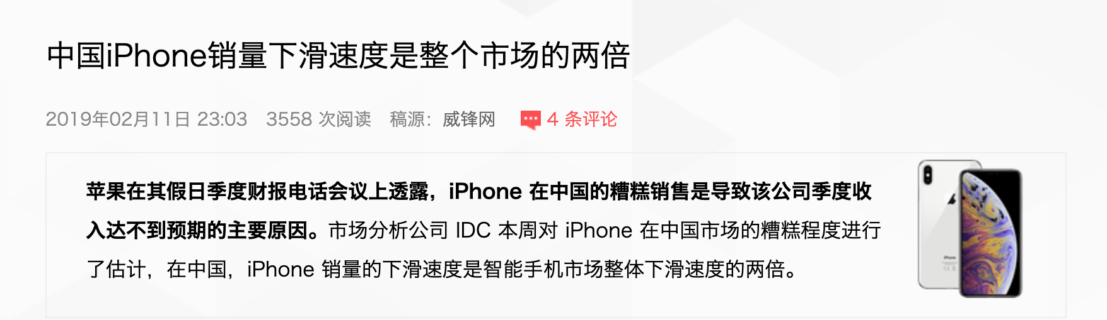
概论
为什么要处理不同类型的数据
考虑一个场景：请你基于数据分析原因
你要采集哪些数据来支撑你的分析？

Slide 40
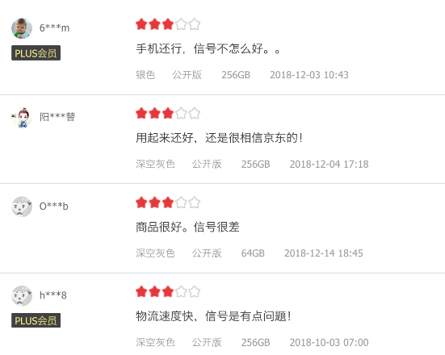
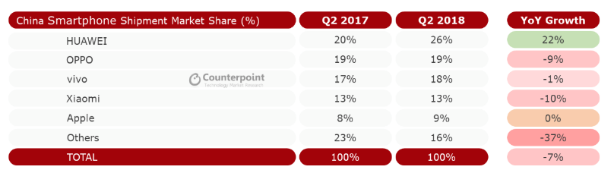
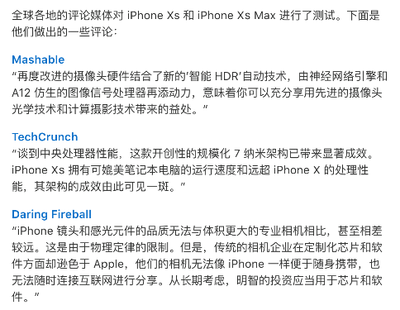
概论
为什么要处理不同类型的数据
数据
结构化数据
半结构化数据
非结构化数据

Slide 41
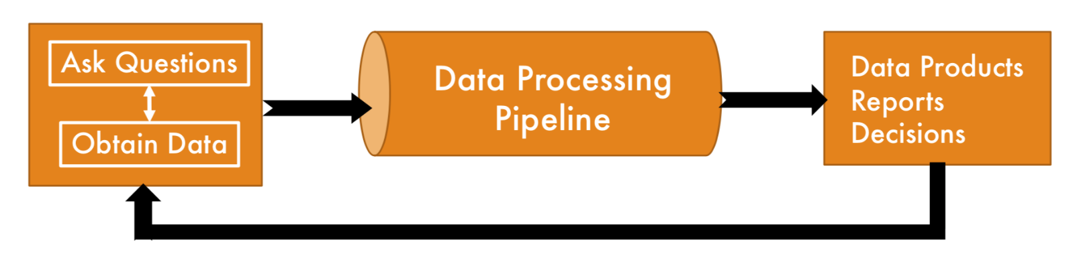
概论
数据科学的工作流程
任务1：从数据中洞见真知
循环迭代式的工作流程
先提出问题，再收集与分析相关的数据
先收集数据，再分析可以回答哪些问题
任务2：数据驱动决策支持

Slide 42
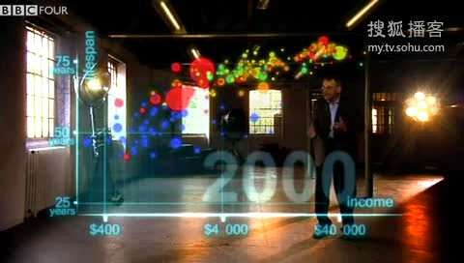
概论
核心任务1：从数据中洞见真知
Raw Data → Insights
Hans Rosling's 200 Countries, 200 Years, 4 Minutes
视频链接：http://www.iqiyi.com/w_19s0nozzyd.html
播放
🔔
回答以下问题：
图表中的横纵坐标、圆点的大小分别表示什么含义
图表的左下角和右上角分别表示什么含义
图表中圆点聚在一起和比较分散分别表示什么含义
放眼世界，你能从可视化中看出什么趋势
与19世纪初相比，当今世界国家之间发展是否更不均衡？
聚焦中国，你能从可视化中观察到哪些趋势或特点

Slide 43


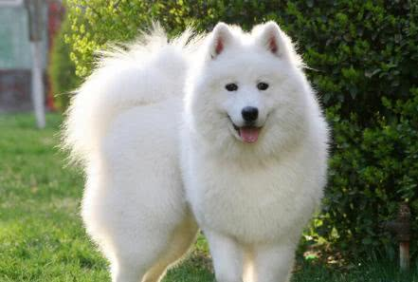
概论
核心任务2：基于数据驱动进行决策支持
狐狸
狗
狐狸 or 狗？

Slide 44
Pause

Slide 45
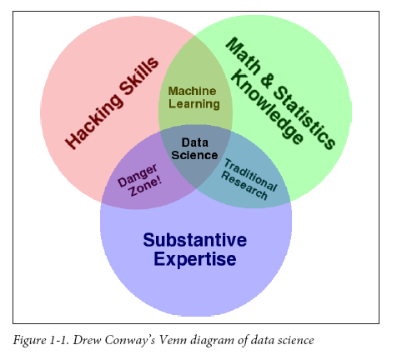
概论
需要掌握数据分析的技能与工具
编程语言
Python/R数据分析生态以及实用工具
与数据分析相关的技术
数据库系统
数理统计
机器学习
线性代数/最优化
数据可视化
……
需要了解领域知识

Slide 46
概论
需要能够处理大规模的数据
One thousand data instances
One million data instances
One billion data instances
One trillion data instances
Those are not different numbers, those are different mindsets

Slide 47
概论
需要能够处理大规模的数据
上千级别(thousand)数据样本
无需编程自动化处理
百万级别(million)数据样本
自动处理
低于O(n2)的算法
并行化后的O(n2)算法
十亿级别(billion)数据样本(Web-scale)
如何存储开始成为问题(分布式存储)
万亿级别(trillion)数据样本
数据很难存储在同一个物理地址
分布式处理，但是又要考虑容错等机制，复杂性进一步上升
几乎无法得知数据的全貌(难以实现有效采样)
数据隐私/不一致/数据分布偏斜都成为问题

Slide 48
概论
需要了解数据伦理问题
Target的“神”预测带来的隐私担忧
2012年，明尼苏达州一家Target门店被客户投诉，一位中年男子指控Target将婴儿产品优惠券，寄给他的女儿，而他的女儿只是一个高中生，实在不可理喻
但是没有过多久，他却给Target来电道歉，因为经他逼问，他女儿后承认自己真的怀孕了
这位高中生没有告诉过父亲她怀孕了，也没有在Target调查问卷上留下过类似的记录。
Target的数据分析师开发了怀孕预测模型
通过分析这位女孩购买无味湿纸巾和补镁药品，就预测到她可能怀孕了

Slide 49
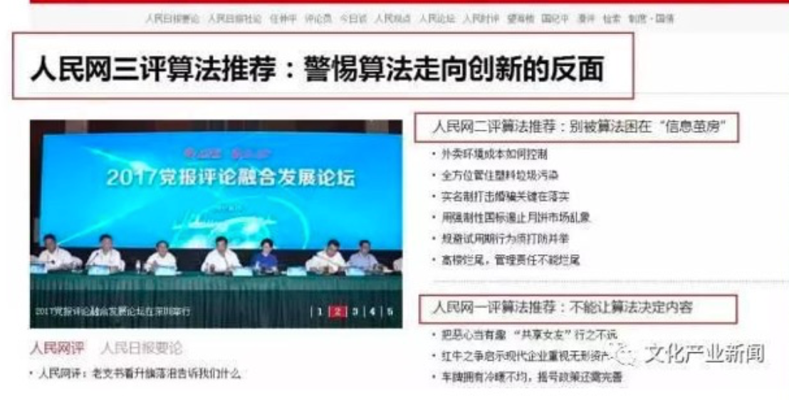
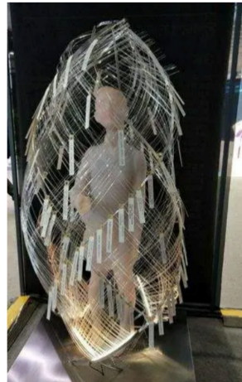
概论
需要了解数据伦理问题
信息茧房：智能推荐的危机？
“我们只听我们选择的东西和愉悦我们的东西”
在一个封闭的信息环境里，团队成员互相强化已有的观点
别被算法困在“信息茧房”

Slide 50
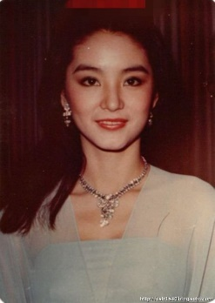

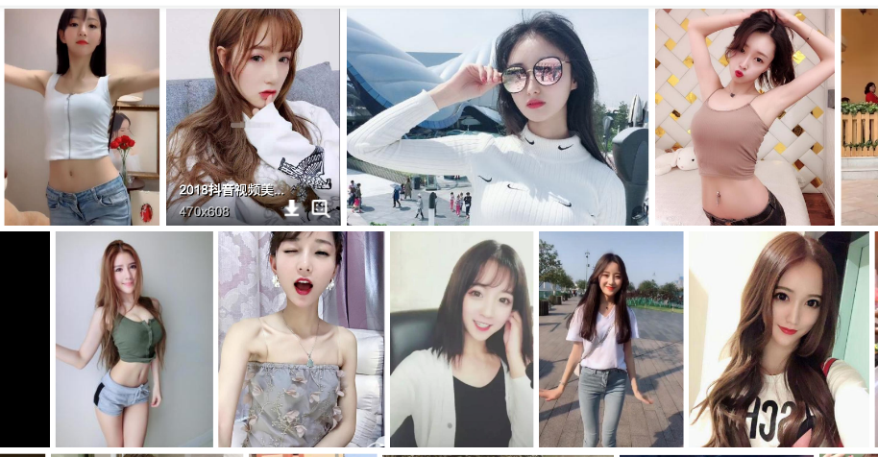
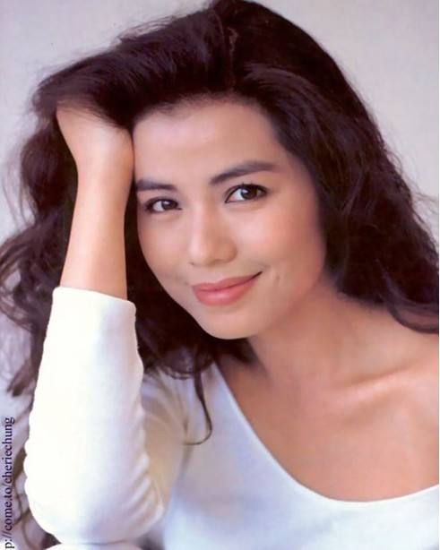
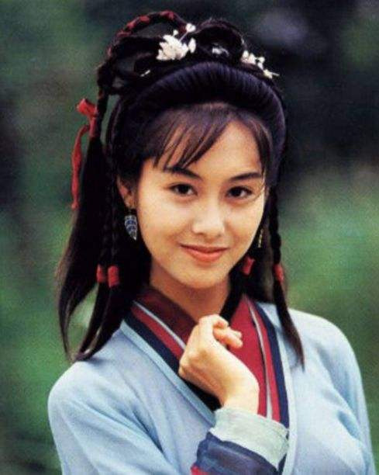
概论
需要了解数据伦理问题
信息茧房：智能推荐的危机？
曾经的女神

Slide 51
概论
回顾：数据科学家应具备什么能力？
管理和处理各种类型的数据
解决数据科学的两个核心任务
从数据中洞见真知
基于数据驱动进行决策支持
掌握数据分析的技能与工具
能够处理大规模的数据
了解数据伦理问题

Slide 52
Pause

Slide 53
概论
课程定位：数据科学系列课程的先导课
课程目标：
让同学们对数据科学有一个整体的认识
了解数据分析的基本技术
针对文本、图等不同类型的数据进行深入讲解
训练同学们使用Python的生态工具从头到尾地完成1-2个项目
数据科学导论课能让你成为数据科学家吗？
不能
……但是，我们希望这是一个好的开端！

Slide 54
概论
课程覆盖的内容
管理和处理各种类型的数据
文本、图、关系、Web、时间序列、流数据……
解决数据科学的两个核心任务
从数据中洞见真知：raw data → Insights
基于数据驱动进行决策支持：文本分析、图数据分析……
掌握数据分析的技能与工具
Python及其数据分析工具
机器学习初步
数据库系统、统计、最优化……
能够处理大规模的数据
初步介绍一些分布式数据处理工具
红字内容是课程覆盖

Slide 55
概论
课程不会深入的内容
数据库系统与技术(如SQL查询)
实际上，数据科学家需要非常熟练地掌握数据库技术
我们把这部分知识留给后续的数据库相关课程
Python程序设计与数据分析编程实践
实际上，这部分对成为一个数据科学家来讲非常重要
我们认为你们已经掌握Python，或者能够通过自学+上机课掌握基本的技能
复杂的机器学习与深度学习模型
实际上，机器学习与深度学习正变得越来越重要
我们会讲解机器学习的基本思想与最简单的模型，把更复杂的知识留给后续的课程
数据伦理问题
目前学术界与工业界对数据伦理的研究尚待深入

Slide 56
概论
课程大纲
(1)Intro：数据科学概论
(2)EDA：探索式数据分析
Python基础、常用工具pandas/numpy、数据探索、预处理
(3)ML：机器学习初步与实践
分类(KNN)、聚类(K-means)与回归(linear regression)，以及Python机器学习实践(如scikit-learn)
(4)Text: 文本数据分析与处理
文本的预处理(如中文分词)、文本的分类、文本的检索…
(5)Graph: 图数据分析与处理
图的基本概念、图的构建与可视化、图的中心度分析、图的社区检测、影响力分析
(6)System: 大数据分布式处理

Slide 57
概论

Slide 58
概论
课程考核
期末成绩：40%
期末考试(笔试)
（疫情期间21-22（2）采用大作业方式）
平时成绩：60%
期中考试/平时上机：15%
平时作业与课程项目：80%
课堂表现：5%

Slide 59
概论
自学内容：Python语言基础（Optional，not obligatory）
编程自学网址：https://www.sololearn.com
个人电脑访问该网站，需要用Google或者Facebook账号进行注册，如果没有账号需要梯子才能注册
或者可以先用app注册，然后登录用网站或者app都行
学习其中Python 3 Tutorial教程(https://www.sololearn.com/Play/Python/)
总共学习9个modules
在OBE上提交证书
URL改为https://www.sololearn.com/learning/1073

Slide 60
Pause

Slide 61
思考题
1、什么是数据科学？
2、大数据的主要特点？
3、数据科学时代的3大趋势？
4、主要的数据类型？
5、数据科学的主要任务？

Slide 62
Pause

